Slide 1
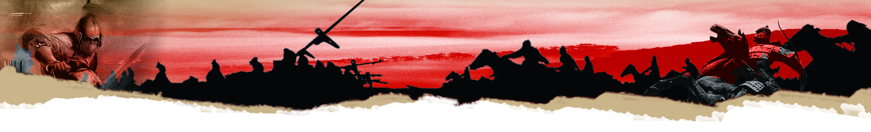
長平之戰：傾全國之力的總體戰
長平之戰背景
戰國中晚期秦孝公任用商鞅實行變法，國勢日益強盛。至秦昭襄王時，秦國已經成為戰國七雄中實力最強大的國家，韓國成了秦國侵略的首要目標。
秦昭襄王四十四年(BC263)秦軍攻入韓國南陽郡。翌年逼降韓國野王城。秦軍切斷了韓國上黨郡與本土的聯繫。韓桓惠王為停息戰禍，主動把上黨獻給秦國，但上黨郡太守馮亭不願降秦，並主張獻郡給趙國，利用趙國抗秦。如趙國接收上黨郡必定觸怒秦國而與趙國開戰，趙國勢必成為韓國的聯盟，韓國就有能力抵抗秦國入侵。
長平之戰的導火線就是秦、趙對韓國上黨郡的爭奪。上黨郡位於河北，地勢較高，面積相當於今天山西南部，大約有十七座城池。如秦佔據上黨便可憑藉太行山的地利，居高臨下，直指邯鄲。若由趙佔據上黨便可以此為邯鄲的西部屏障防禦秦軍侵略。最後，趙孝成王接收了上黨。

Slide 2
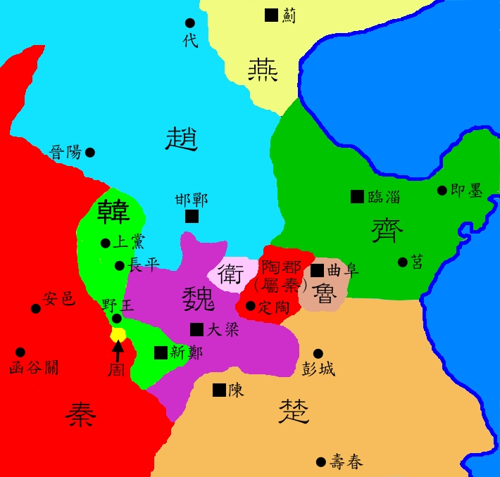
長平之戰：
傾全國之力的總體戰
長平之戰，是戰國最慘烈的一場戰爭，而趙國的戰敗，使秦國得以向東面擴展少了一個勁敵，奠定日後統一的基礎。

Slide 3
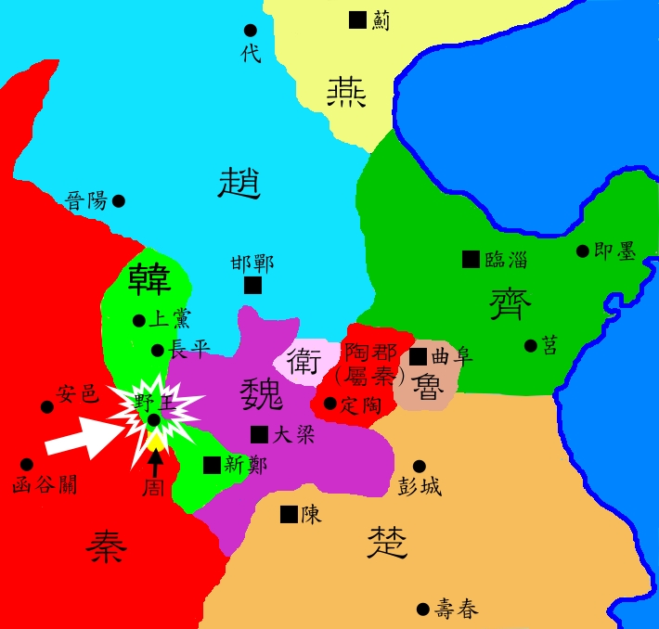
公元前262年，秦國出兵攻佔韓國國土中央的樞紐地帶野王，將韓國一分為二，意圖徐徐吞并韓國被分隔孤立的上黨郡。

Slide 4

韓國懼怕秦軍繼續攻擊，決定主動將上黨郡獻給秦國，但上黨郡守卻不願意降秦。韓國於是派馮亭接替上黨郡守，處理降秦相關事宜。然而馮亭也不願降秦，寧願帶領上黨郡投向比鄰的趙國。

Slide 5

趙國貪圖上黨郡土地，決定接受馮亭的投誠。秦國眼見到口的肥肉被趙國吃掉，乃將兵鋒轉而指向趙國。

Slide 6
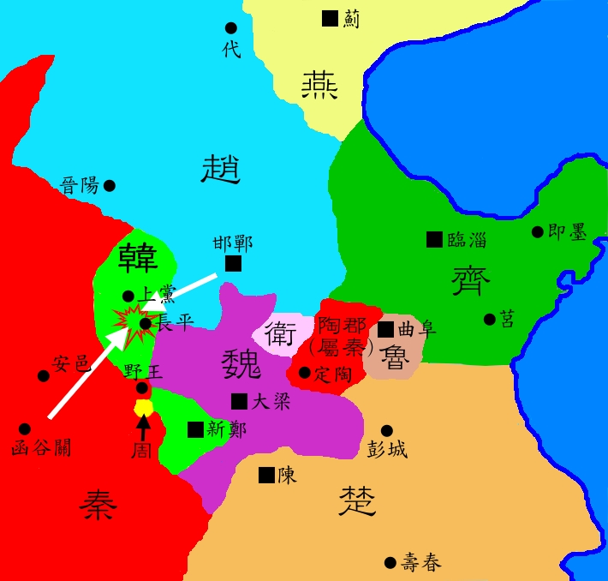
秦國眼見到口的肥肉被趙國吃掉，乃將兵鋒轉而指向趙國。兩國均動員主力進行決戰。

Slide 7
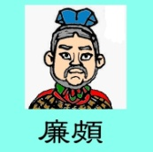

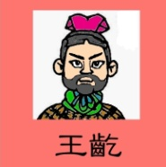
II. 雙方主帥比較
前期：趙國有名將廉頗，略勝一籌
趙國主帥：廉頗
地位：趙國信平君
家庭背景：不詳
作戰經驗：曾在對齊國和魏國的戰爭中取得勝利
卒年：晚年不被趙王重用，約前240年老死於楚國。
後世評價：戰國四大名將之一（其餘三名是白起、王翦、李牧）
秦國主帥：王齕
卒年：前247年戰死沙場
後世評價：秦昭王六大將軍排名第二（白起、王齕、胡殤、司馬錯、摎、王騎）

Slide 8
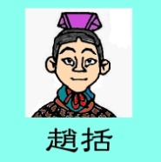
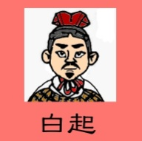
II. 雙方主帥比較
後期：秦國有名將白起，無與倫比
趙國主帥：趙括
家庭背景：父親為趙國名將趙奢。
作戰經驗：熟讀兵書、卻缺實戰經驗
卒年：前260，長平戰敗被殺
後世評價：長平戰敗後，被譏只懂「 紙上談兵」
秦國主帥：白起
地位：秦國武安君
家庭背景：軍人世家，祖先是秦穆公將領白乙丙
作戰經驗：豐富，長平之戰前，已參與過多場戰爭
卒年：開罪秦昭王，前247年，被賜死
後世評價：一生攻城70餘座，殲敵近百萬，無一敗績。秦昭王六大將軍排名第一，戰國四大名將之一，兵家代表人物

Slide 9
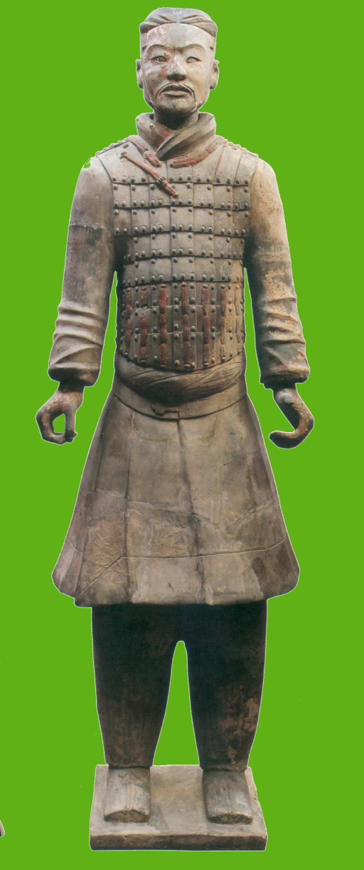
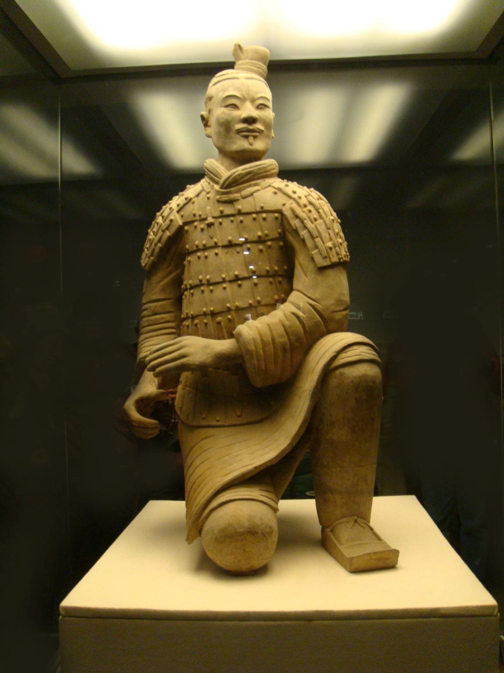
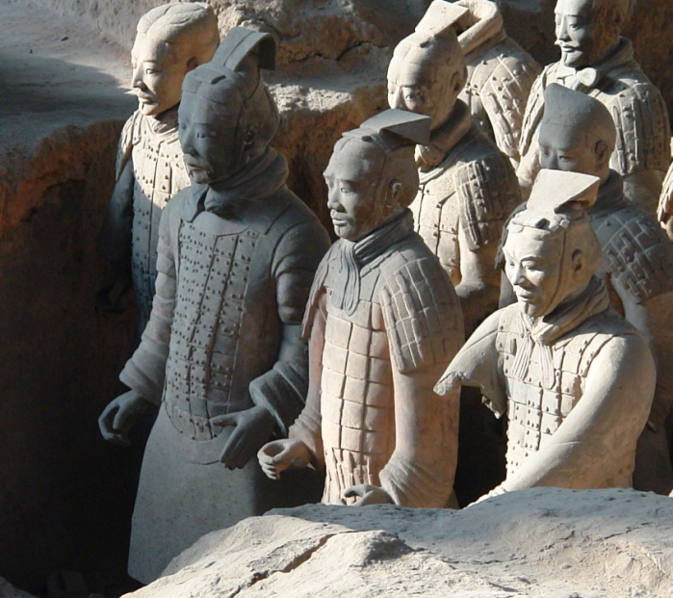
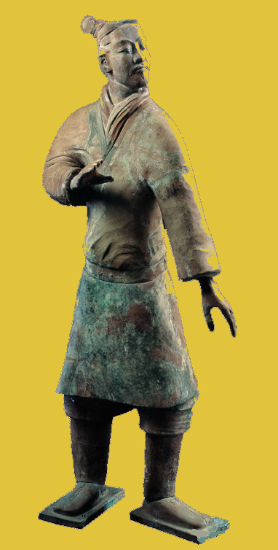
III. 秦國的兵種及裝備
考考你：秦國兵種：下圖為秦的四種士兵，試從外表辨別他們所屬的類別。
車兵
騎兵
弩兵
弓兵
連線/配對：
弓兵
弩兵
騎兵
車兵

Slide 10
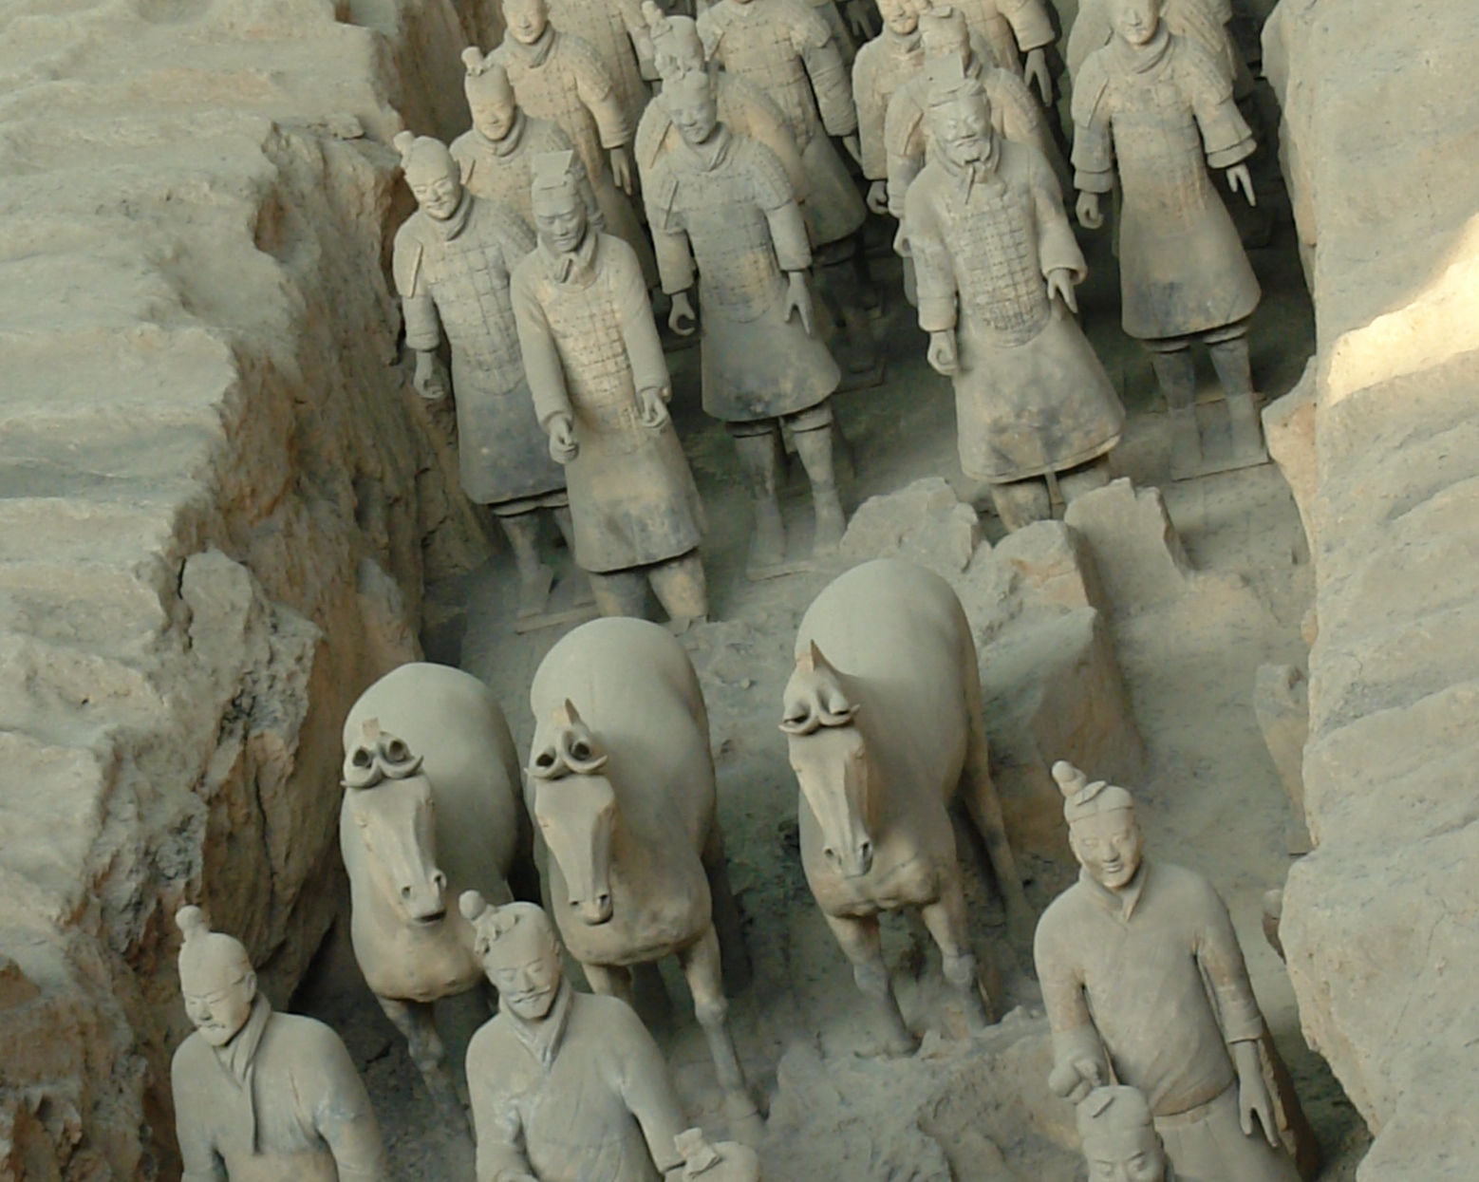
A. 車兵
秦國手握韁繩的車兵

Slide 11
考考你
頭戴冠帽，上身披甲，均顯示車兵在軍隊中是相當有地位的兵種。不過，這曾在春秋時代盛極一時的戰車，逐漸退出戰鬥舞臺，在長平之戰中已非主力。你猜到原因嗎？
原因：
（1）成本太貴。
（2）戰車不易轉彎，只適合平原直線來回戰鬥，上黨卻是山區形勢。
長平之戰，騎兵和步兵是主要的兵種。即使有戰車，也多只是長官的指揮車。
西安秦始皇兵馬俑博物館

Slide 12
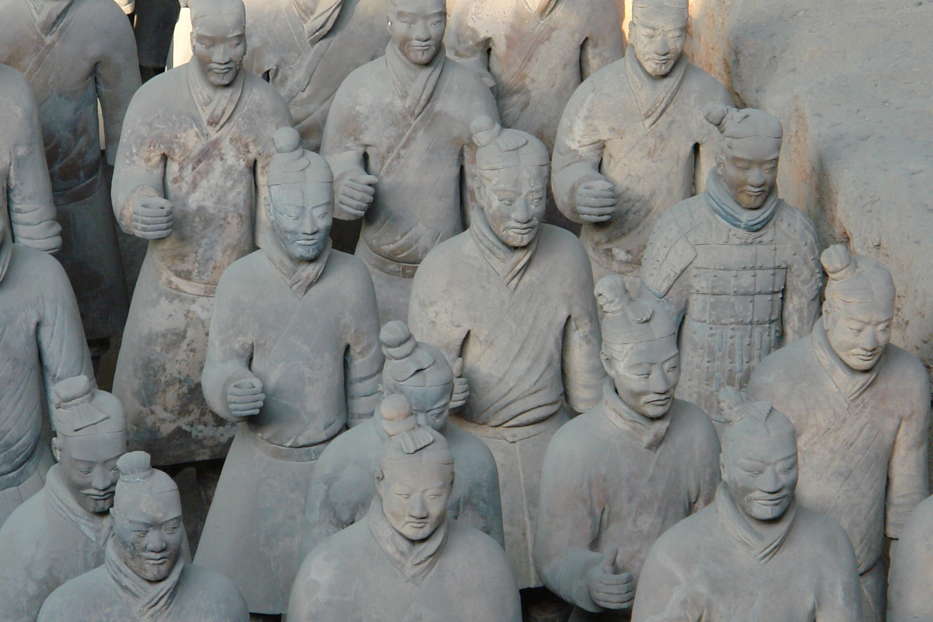
B. 弓兵/輕步兵
西安秦始皇兵馬俑博物館
戰國時期的兵，按照服裝，大概可分為「披甲」與「不披甲」兩種，也代表兩種階級。不披甲的士兵，死傷機會較高，是軍隊中的一般作戰隊伍。圖中有一披甲兵，或是本隊指揮，你能找出來嗎？

Slide 13
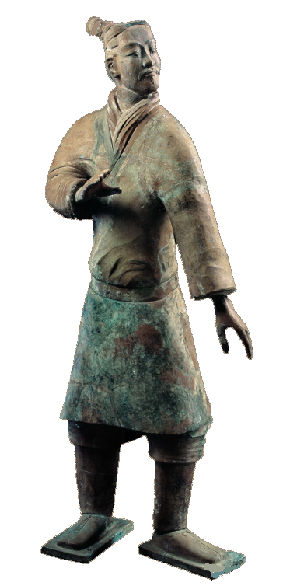
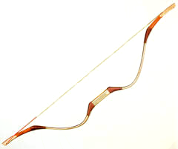
考考你
如圖所示，戰國時期的一般弓兵並不披甲。這種裝束在戰爭中有何好處？
戰國時期的一般弓兵是不披甲的。這種服裝簡單，方便他們進行大動作拉弓。

Slide 14
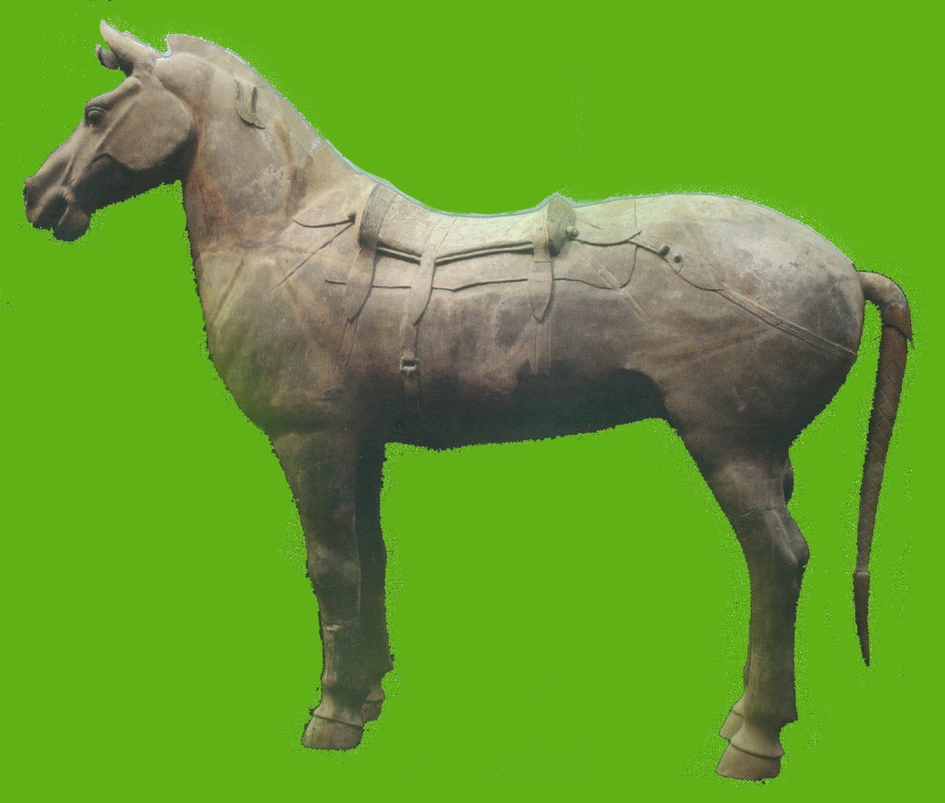
皮革鞍墊，但並未發明馬鐙。這使這個年代的騎兵比後世的需要更嚴格的訓練。他們除了要用雙腿夾著馬匹，穩定坐乘，更需用一至兩手控制韁繩，指揮馬匹前進。
C. 秦軍裝備：騎兵

Slide 15
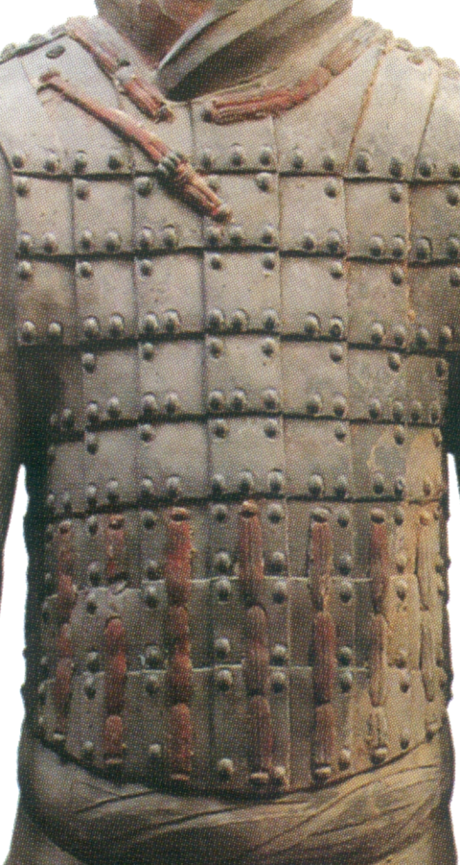
甲胄是皮（牛皮為主）製造，再用紅線連結起來，塗上黑漆，以加強韌度。秦國騎兵的皮甲胄只限上半身，方便騎馬。

Slide 16
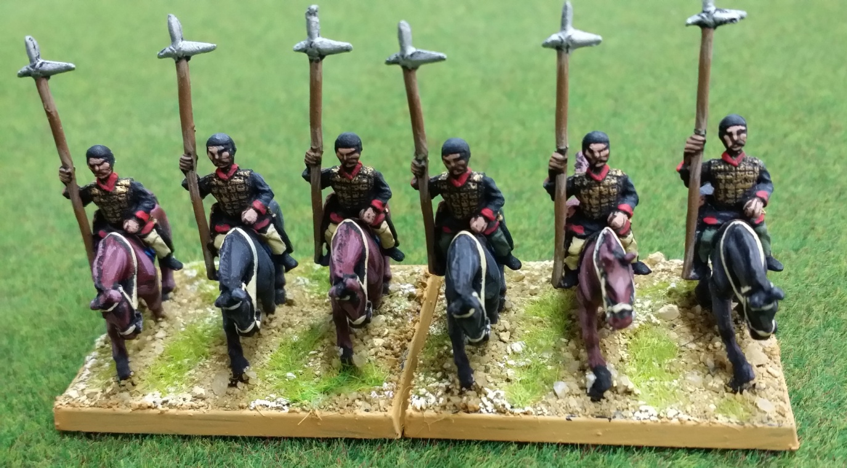
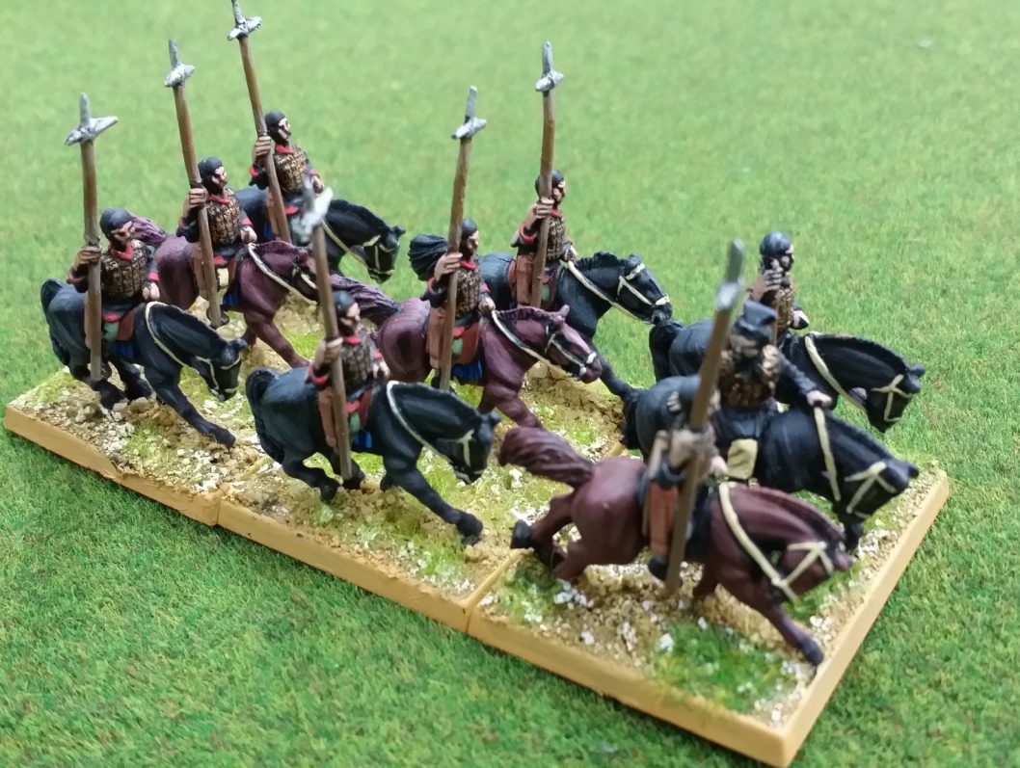
考考你
戰國時代還未發明馬蹬，因此騎兵難於在馬上作戰。圖中戰士騎在馬上，一手持著馬韁，另一隻手則持著長戟。你認為他們在整場戰爭中擔任什麼角色？
戰國時代還未發明馬蹬，因此騎兵難於在馬上作戰。然而騎術精湛的戰士可以一手持著馬韁，一手持著長戟。當遇到步兵時，便將長戟指向前，進行衝刺。

Slide 17
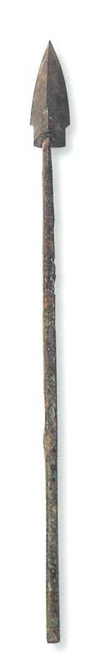
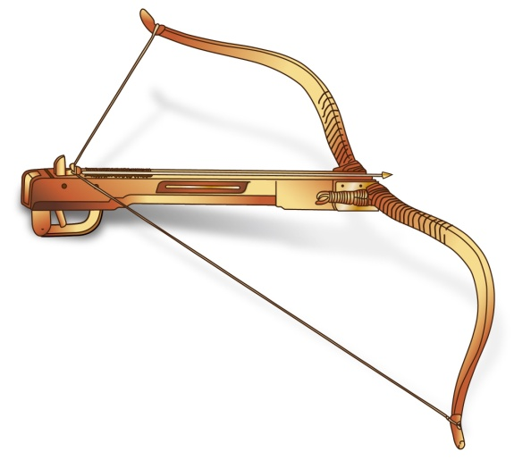
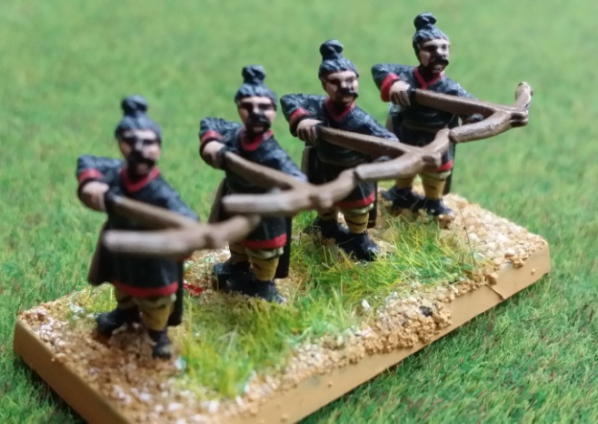
D. 弩兵
將頭髪束成髻，是秦軍的特色。
西安秦始皇兵馬俑博物館展品—跪射俑
三稜青銅箭鏃是秦弩兵特有，它可減少空氣的摩擦力，增加了射程，增強了穿透力。
甲胄(上身)
長袍
短褲
弩是戰國的新型武器，而弩兵更是秦軍的特種部隊。皮製甲胄保護上身和肩膊，可見他們在軍中的重要性。
由於弩的出現，使防守更加穩固，也是導致秦趙兩軍在長平遲遲不敢貿然進攻的緣故。

Slide 18
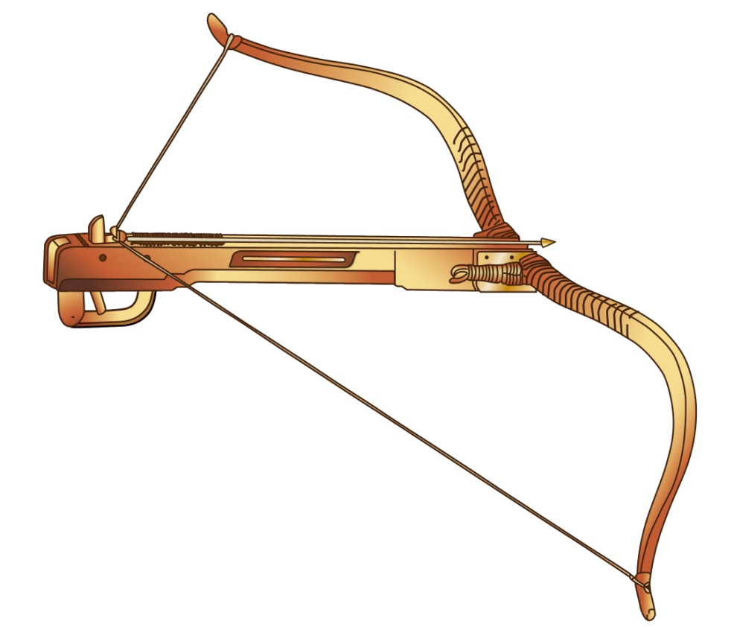
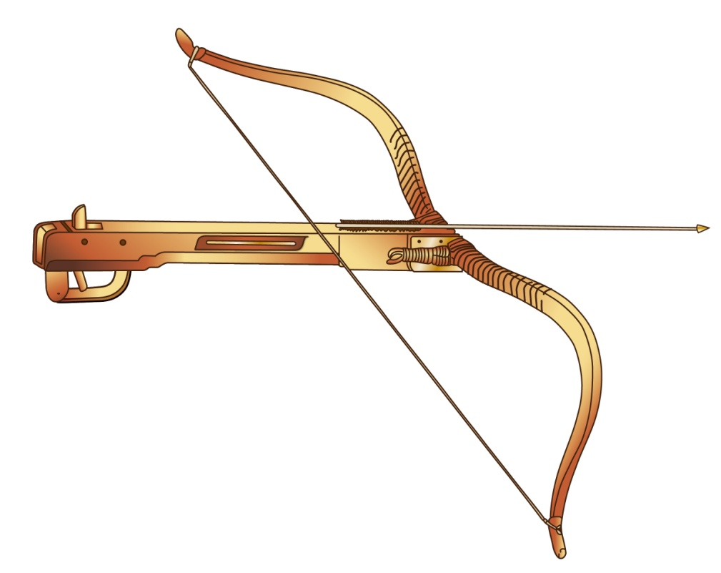
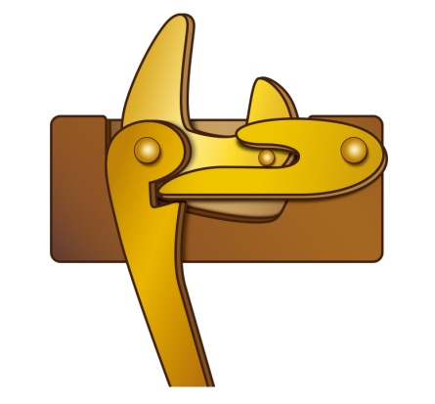
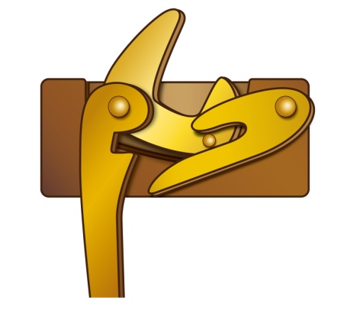
E. 戰國新型兵器：弩
箭在弩上
拉動扳機
將箭射出
仿繪自《圖說中國武器集成》頁59
考考你
弩與弓殺傷力哪一種較大？
弩遠較弓的殺傷力強。
可參考《一統天下：秦始皇帝的永恆國度》或
香港歷史博物館的虛擬展覽介紹：http://hk.history.museum/web_1006/

Slide 19
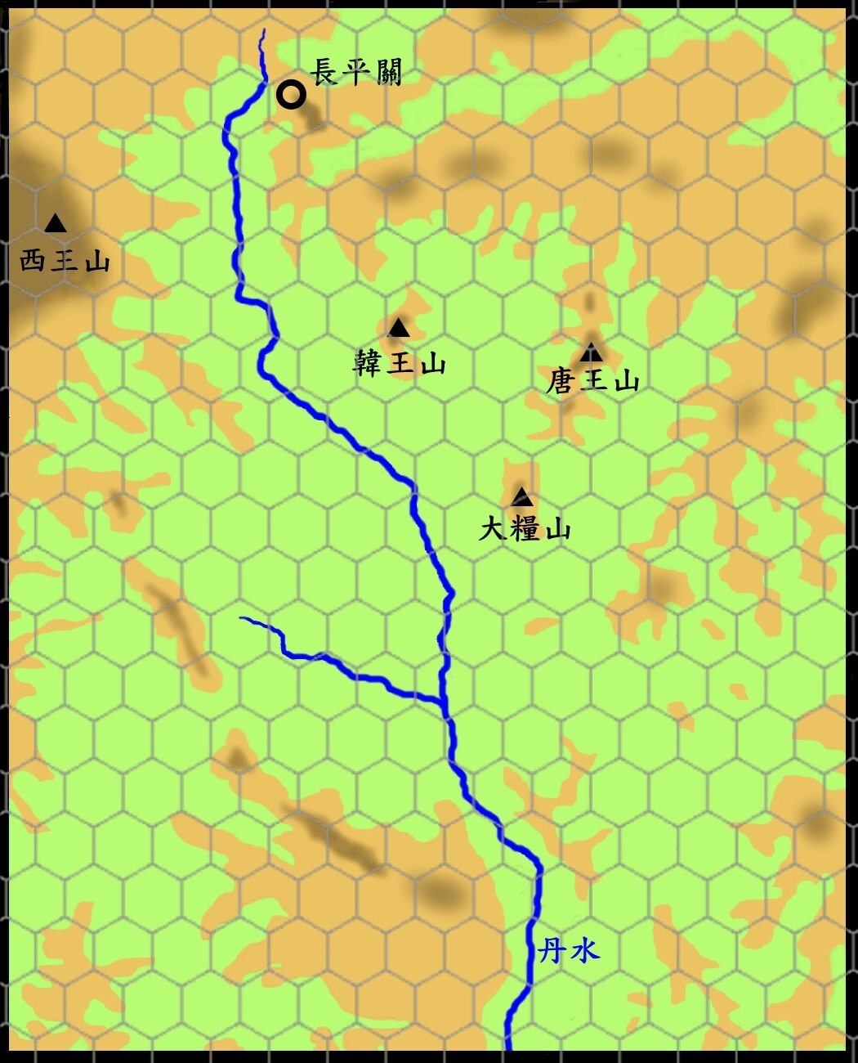
IV. 長平之戰的經過
公元前261年，秦國派王齕領兵進攻上黨，趙國派廉頗領兵二十萬救援。
廉頗軍到達前線前上黨已被秦軍攻陷。廉頗接戰不利，退守丹水東岸。

Slide 20
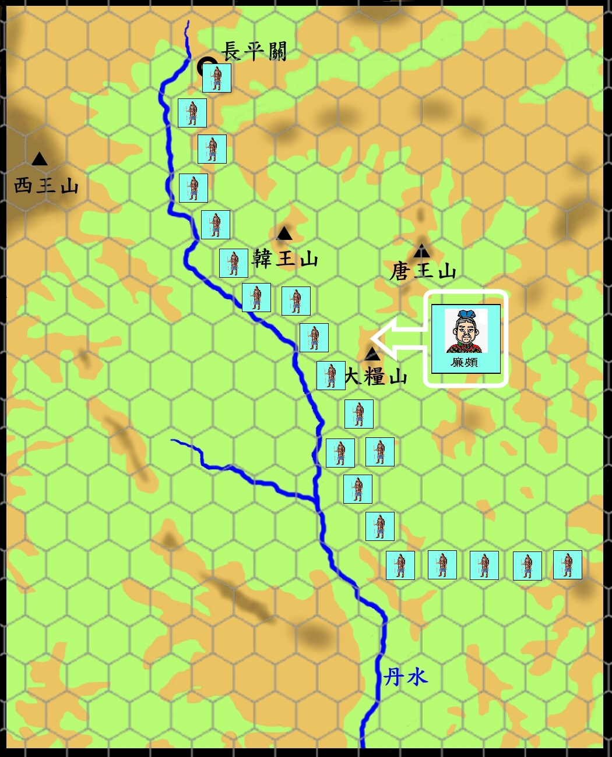
廉頗軍以丹河爲依託，固守有利地形，全力加固丹水防線。廉頗軍不單有河面寬廣的丹水可守，還有大糧山、韓王山兩個制高點，可鳥瞰丹水兩岸數十里範圍，敵我動靜也可暸如指掌。
IV. 長平之戰的經過
公元前261年，秦國派王齕領兵進攻上黨，趙國派廉頗領兵二十萬救援。

Slide 21
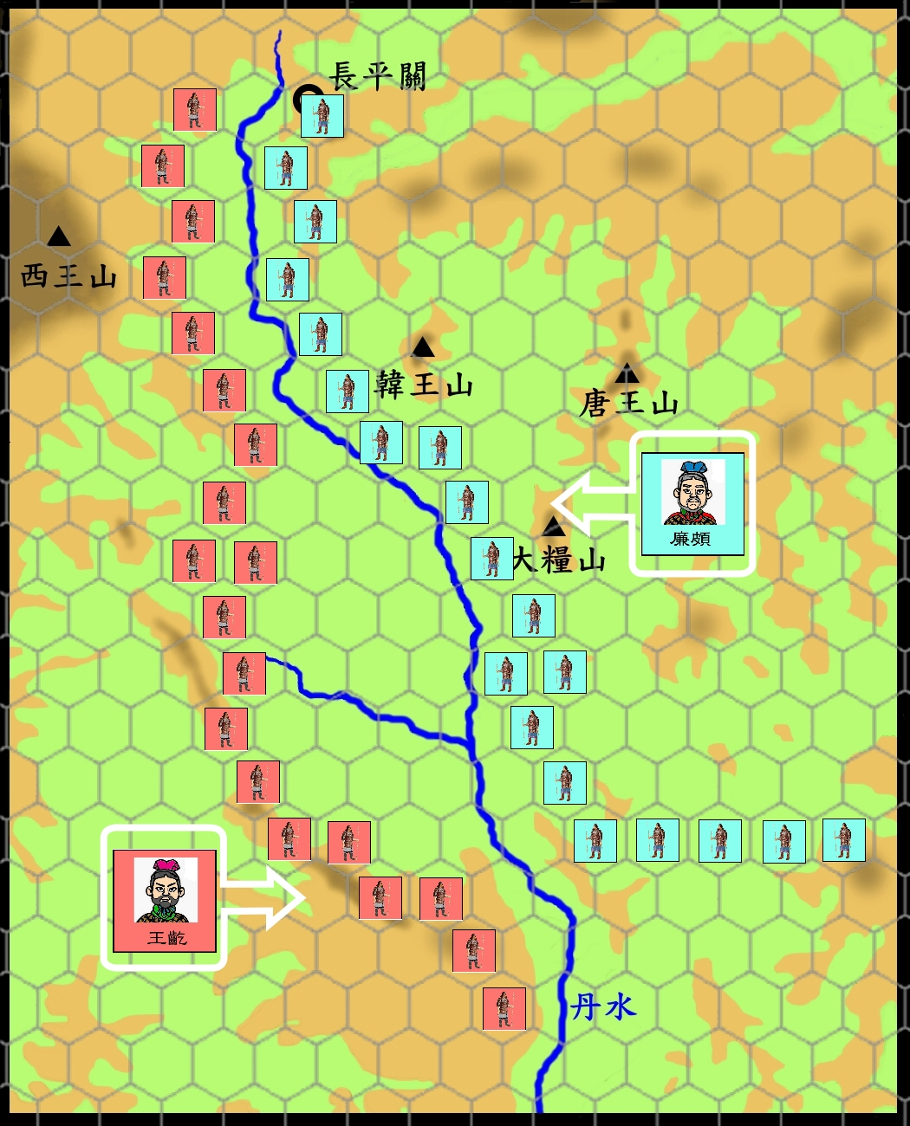
IV. 長平之戰的經過
「廉頗堅壁以待秦，秦數挑戰，趙兵不出。」如是者趙軍利用有利地形，固守陣地，讓戰力強大的秦軍一籌莫展。
公元前261年，秦國派王齕領兵進攻上黨，趙國派廉頗領兵二十萬救援。

Slide 22
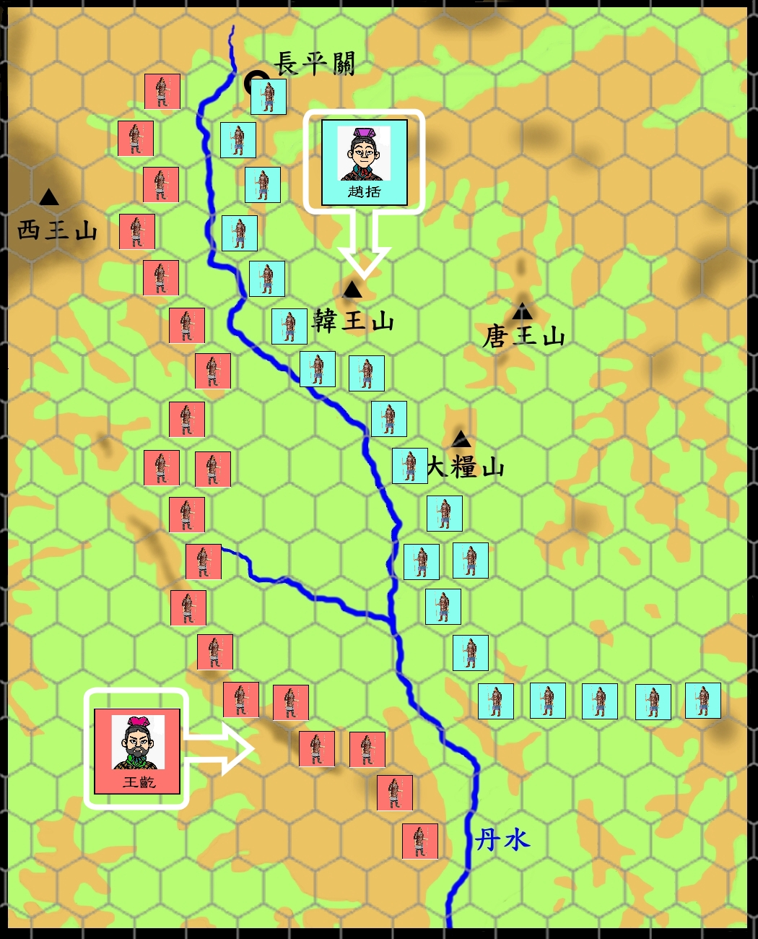
IV. 長平之戰的經過
秦軍在戰場上無法取得進展，乃使用反間計，在趙國首都邯鄲散布謠言：「秦之所惡，獨畏馬服子趙括將耳，廉頗易與，且降矣。」趙國中計，以趙括取代廉頗指揮趙軍。

Slide 23
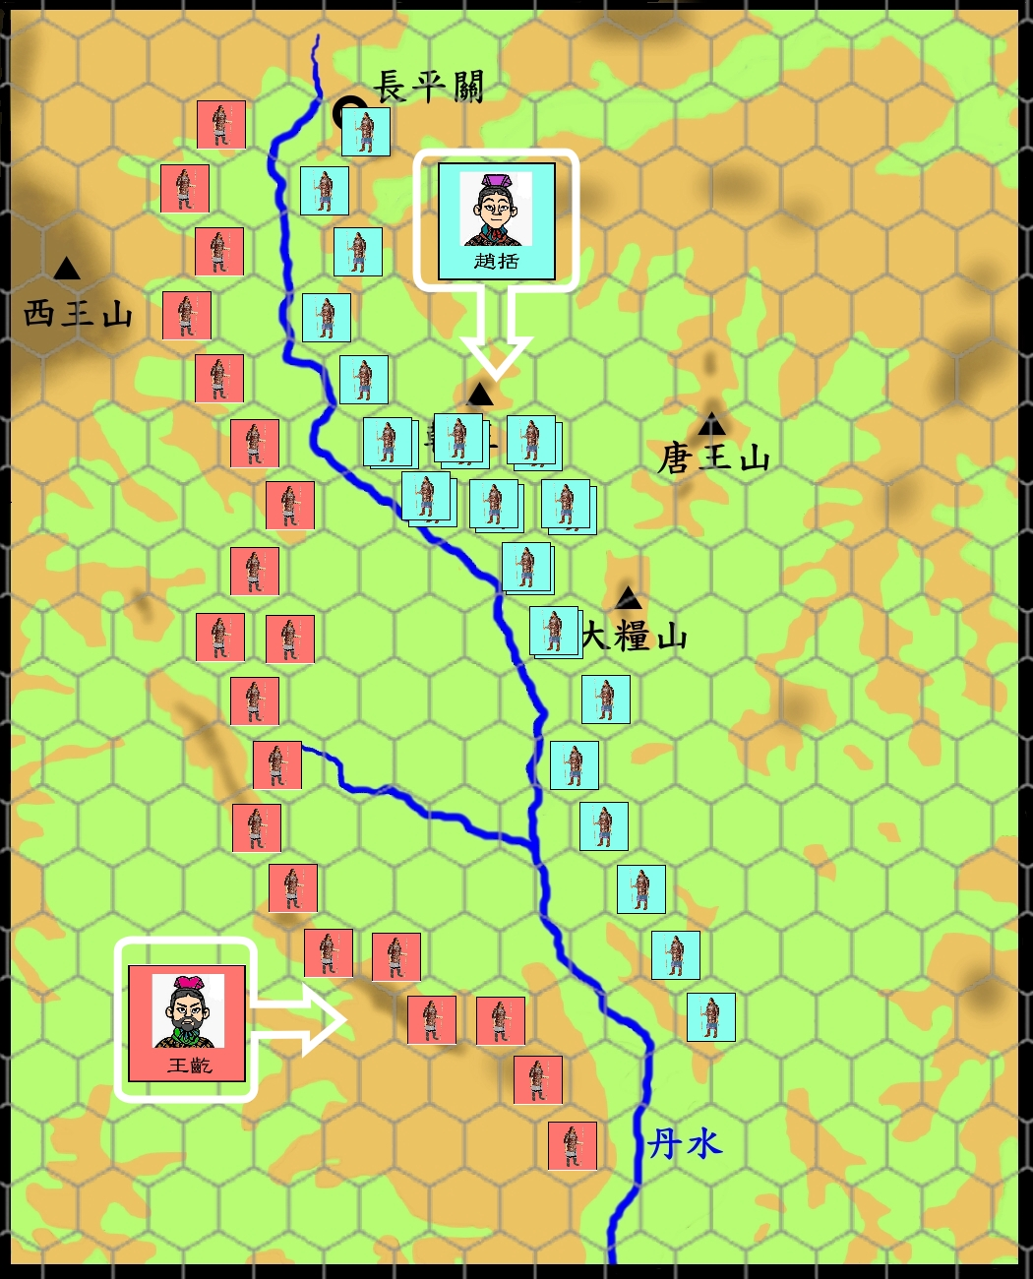
IV. 長平之戰的經過
長平一線趙軍總數連同增援已達四十五萬人。趙括接任後，立即改變原有的防守部署，收縮兵力準備主動出擊，企圖一戰擊潰秦軍。
秦軍在戰場上無法取得進展，乃使用反間計，在趙國首都邯鄲散布謠言：「秦之所惡，獨畏馬服子趙括將耳，廉頗易與，且降矣。」趙國中計，以趙括取代廉頗指揮趙軍。

Slide 24

IV. 長平之戰的經過
秦軍在戰場上無法取得進展，乃使用反間計，在趙國首都邯鄲散布謠言：「秦之所惡，獨畏馬服子趙括將耳，廉頗易與，且降矣。」趙國中計，以趙括取代廉頗指揮趙軍。
秦國得知趙軍易帥消息後，秘密派遣名將白起接替王齕指揮秦軍。

Slide 25
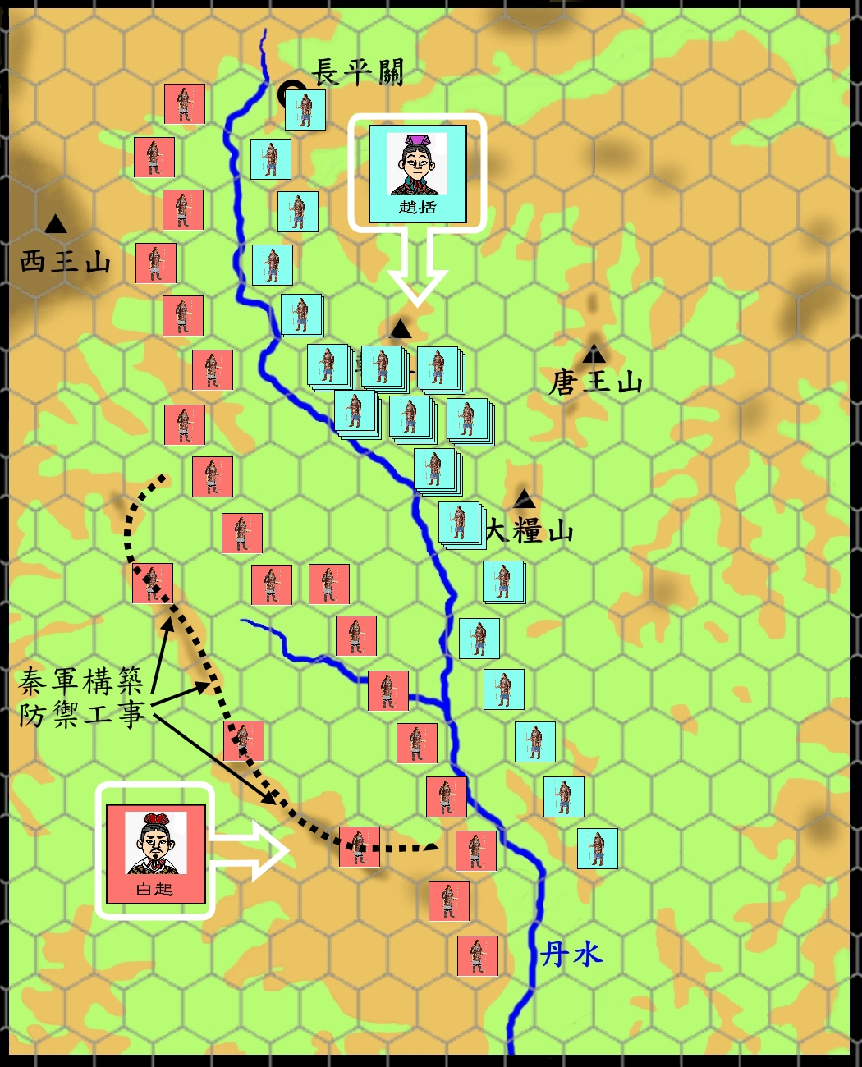
IV. 長平之戰的經過
秦軍在戰場上無法取得進展，乃使用反間計，在趙國首都邯鄲散布謠言：「秦之所惡，獨畏馬服子趙括將耳，廉頗易與，且降矣。」趙國中計，以趙括取代廉頗指揮趙軍。
白起看穿趙軍收縮兵力，準備出擊，於是在趙軍攻擊方向的前方，沿丹水東岸的天然山崗構築起長達十八公里的主陣地，用以抵禦趙軍主力進攻。

Slide 26
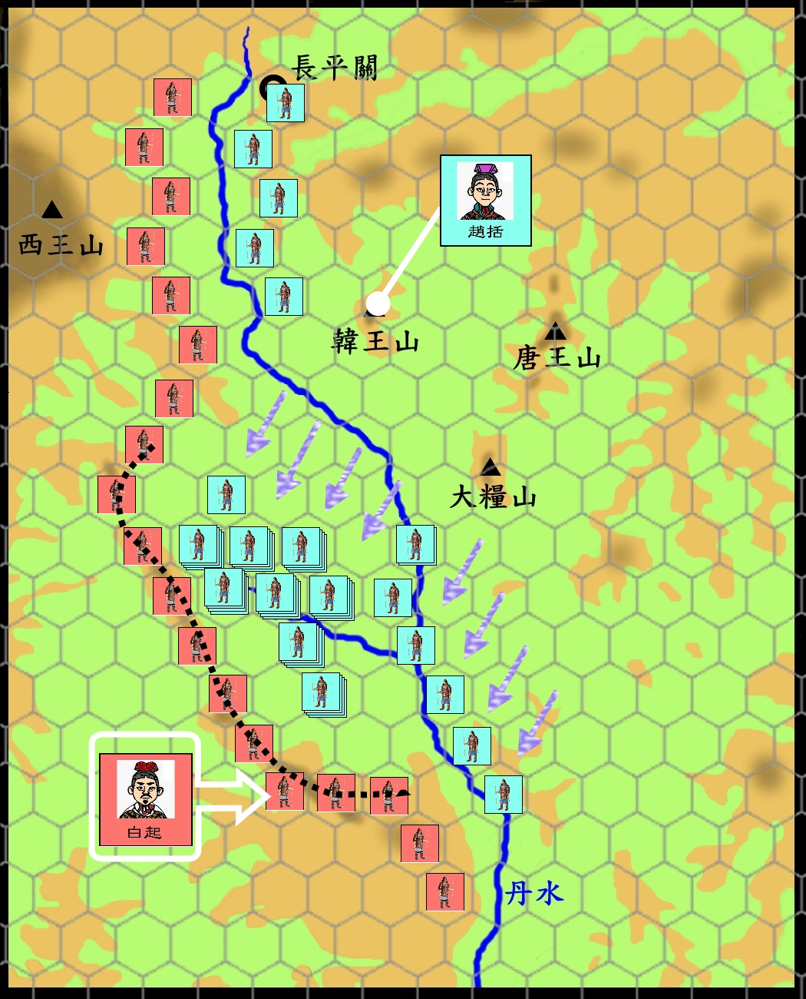
IV. 長平之戰的經過
趙軍主力向秦軍發動攻擊。秦軍按照白起的計劃，接戰不久後便詐敗後退，把追擊的趙軍主力引誘到預設戰場。趙括不知中計，指揮全軍猛攻秦軍設防陣地，但是無法攻破。
趙軍進攻，中伏被圍
考考你
為什麼秦軍一定要逼使趙軍進行決戰？
秦軍的補給路線遠較趙軍遙遠。（可比較邯鄲及咸陽與戰場的距離）而趙軍早已屯積了大量糧食（留意大糧山的名稱），以逸待勞，時間一久，秦軍非退兵不可。

Slide 27
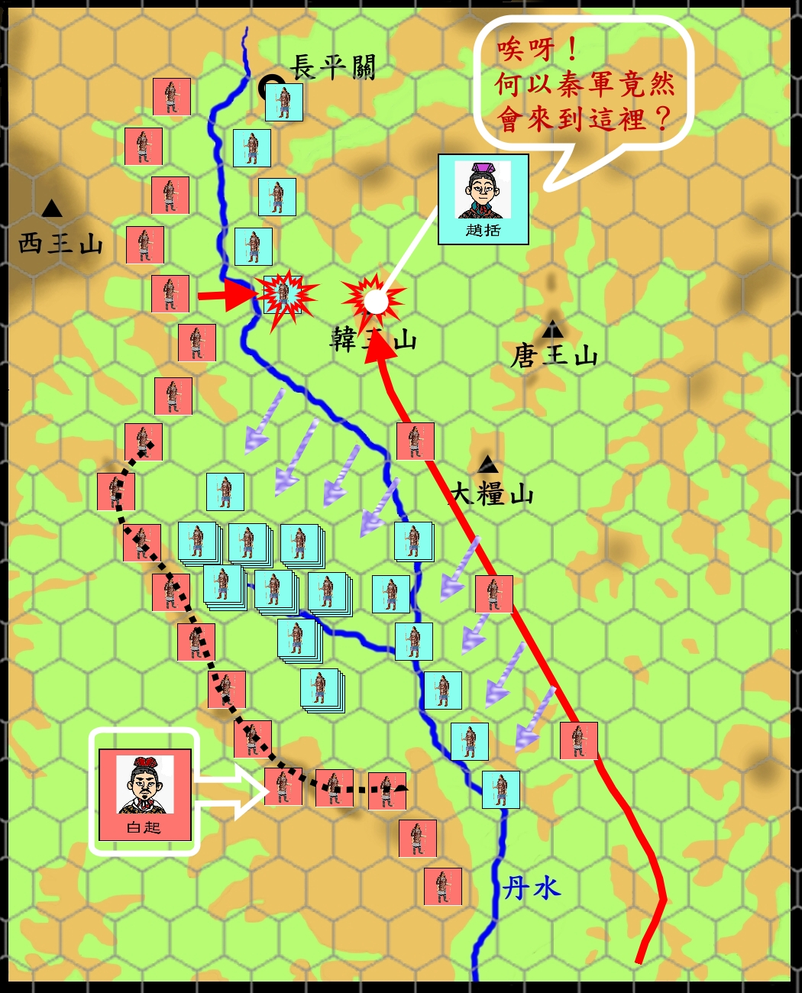
IV. 長平之戰的經過
25,000步兵
在趙軍主力遠離陣地後，預先埋伏的兩萬五千名秦軍步兵和五千騎兵從趙軍薄弱的兩側快速推進，佔領趙軍在韓王山的陣地，並切斷了趙軍的退路和與後方的聯繫。趙軍被分為前後兩段，出擊主力失去後勤保障，留守部隊空守糧草輜重無力增援。
趙軍進攻，中伏被圍
5,000騎兵

Slide 28
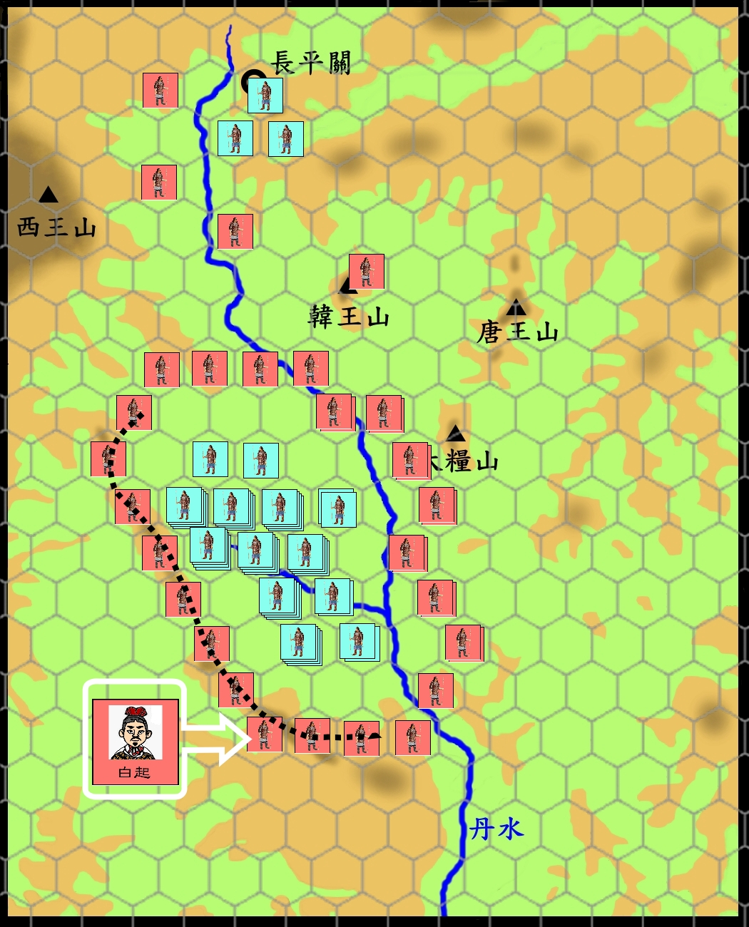
IV. 長平之戰的經過
統帥趙括在韓王山突圍時被秦軍射殺。
秦國總動員進行大包圍
請總結秦國能戰勝趙國的因素。
你認為誰人要為趙國的戰敗負上最大的責任？
秦軍抓住有利態勢，從兩翼和後方將趙軍主力壓縮在設防陣地前的一片低凹山谷之中。又動員秦國所有十五歲以上男丁支援長平前線，阻擊趙軍突圍。趙軍主力在被困46天後，傷病餓殍無法再戰，士氣瓦解，全體投降。秦軍俘虜趙軍近20萬人，另趙軍陣亡亦近20萬人。

Slide 29
V. 長平之戰總結
時間：長平之戰是中國歷史上的一場大規模包圍殲滅戰，前後經歷三年(BC262)-260。
結果：這場戰役以秦軍戰勝，趙軍戰敗，投降的趙軍被盡數坑殺而告終。
雙方力量：秦國在此役中動員的兵力估計約60萬人；趙國在此役中動員的兵力共45萬，戰敗投降後被屠殺的趙軍達到40萬。
意義：此役成為秦國統一天下的重要里程碑。

Slide 30
附錄
歷史懸案之一
白起坑殺趙卒40萬之謎
長平之戰結束後一百多年，司馬遷作《史記》，指出當日投降趙卒共45萬人，白起只把年紀最小的240個放回趙國，其餘全部坑殺。由於司馬遷的祖父參加了這場戰役，是秦軍的一員，《史記》的說話幾成定論。
但歷來也有歷史學者提出疑問，45萬趙軍，頂多是前262年開戰之初的數字，而且也有誇大的成份。經過三年，趙軍或死或逃，軍隊數目不可能仍然維持在45萬之數。
1995年，山西省考古研究所在長平古戰場進行了考古發掘，發現多處的趙卒尸骨坑。但在每個坑找到的尸骨不多。其中最早的一號尸骨坑，找到頭蓋骨60多個而已。

Slide 31
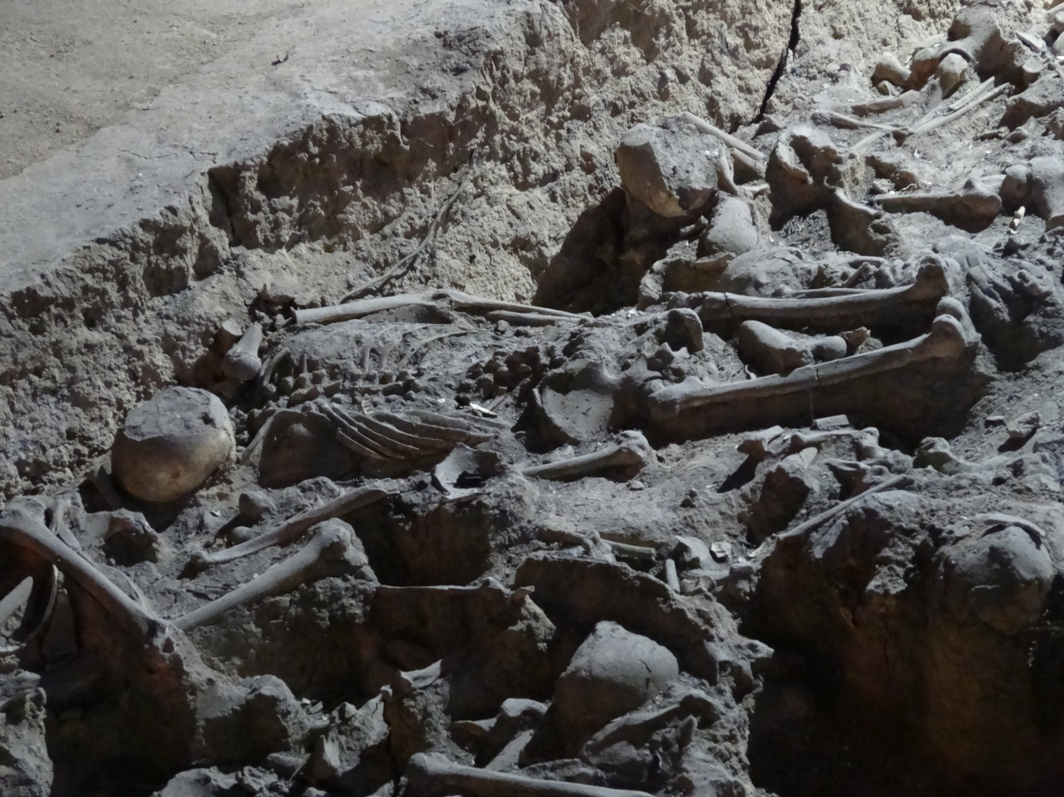
附錄
歷史懸案之一
白起坑殺趙卒40萬之謎
一號尸骨坑
另一重要的發現是死者不是被活埋的。根據屍體排列和創傷觀察，死者絕大部份為被殺後亂葬的。又因死者是被不同的武器（箭、刀等等）所殺，很有可能是戰死。

Slide 32
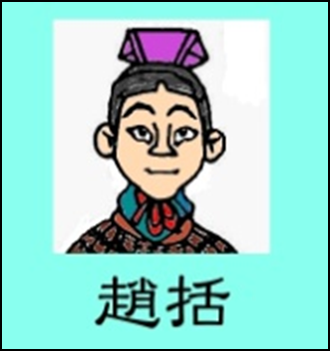
附錄
歷史懸案之二
趙括之死
據司馬遷作《史記》：指趙軍被包圍「四十餘日，軍餓，趙括出銳卒自博戰，秦軍射殺趙括」。若根據此段說話，則趙括是於丹水之西的秦軍包圍戰中殉職。不過這種說法，近年受到學者的質疑。
王樹新等主編的《戰國長平之戰新考》，認為趙括作為全軍統帥，理應一直留駐韓王山大本營，因此他突圍被殺的地點，也應是大本營一帶。靳和生和謝鴻喜的《長平之戰—中國古代最大戰役之研究》，也持相同看法。
我是在哪裏被殺的？

Slide 33
趣聞
當日趙王用只懂「紙上談兵」的趙括，不單丞相藺相如反對，便連趙括的母親也對兒子沒信心，她曾嘗試說服趙王，不果，便要求萬一趙括戰敗，自己可以不受誅連，得到了趙王的答應。
考考你
當日白起坑殺了所有投降的戰俘，得到惡名。你認為他為什麼要這樣做？

